Slide 1
МУНИЦИПАЛЬНОЕ КАЗЕННОЕ УЧРЕЖДЕНИЕ ГОРОДА НОВОСИБИРСКА «ГОРОДСКОЙ ЦЕНТР ПСИХОЛОГО-ПЕДАГОГИЧЕСКОЙ ПОДДЕРЖКИ МОЛОДЕЖИ «РОДНИК»,
ОСНОВНОЙ ОТДЕЛ «ВИТА»
Территориальная служба примирения
Авторы: медиатор, педагог-психолог
Кузнецова Александра Михайловна

Slide 2

Территориальная служба примирения
Цель: Активное развитие медиации в Новосибирске.

Slide 3
Территориальная служба примирения
Задачи:
1) Проведение информационных лекций, семинаров и семинаров-практикумов.
2) Участие в конференциях на тему конфликтов и медиации в Новосибирске.
3) Проведение медиативных сессий на базе МКУ «Родник» ОО «Вита» по решению конфликтов.
4) Создание информационных брошюр о медиации, конфликтах.

Slide 4
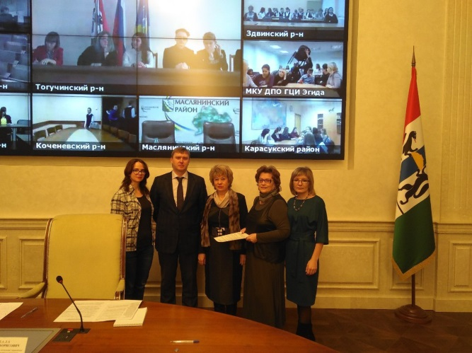
Видеоконференцсвязь, посвящённая Всероссийскому Дню
правовой помощи детям «Служба школьной медиации».
(Правительство Новосибирской области)
В конференции приняли участие 31 район Новосибирской области. Цель данного семинара: обмен опытом работы с подростками с помощью процедуры медиации.

Slide 5
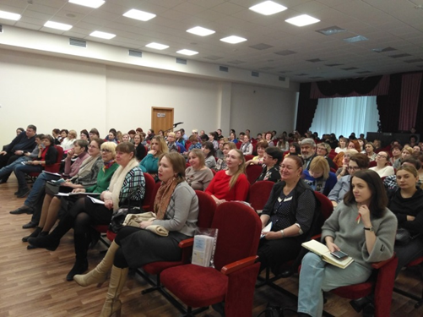
Департамент образования мэрии города Новосибирска
совместно с МКУ ДПО «Городской центр образования и здоровья «Магистр»

Slide 6
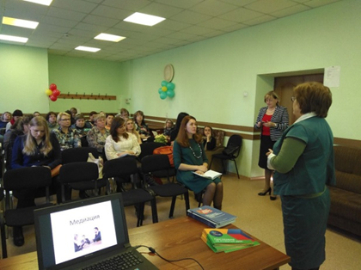
Семинар: «Медиация в школе».
(МКУ «Родник» ОО "Алиса")

Slide 7
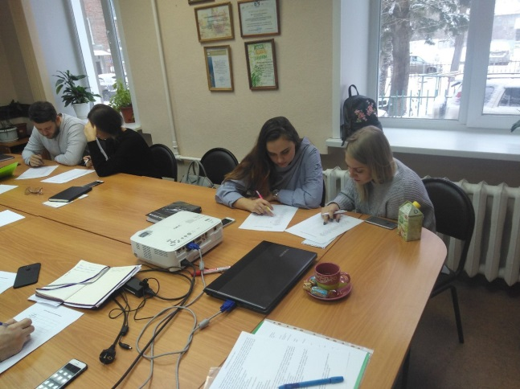
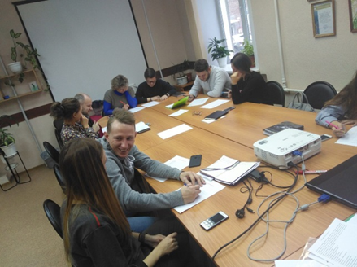
Семинары по теме: «Основы управления конфликтом»
(СП "Альтернатива" МКУ ГОМЦМП "Стратегия")

Slide 8
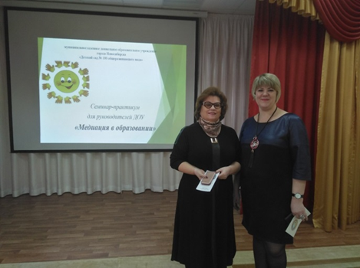
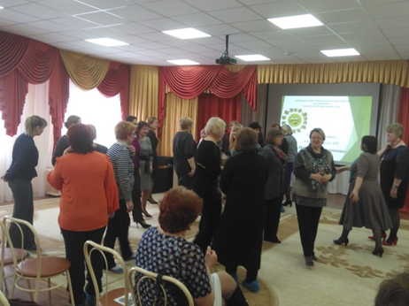
Семинар-практикум «Медиация в образовании» Детский сад № 100

Slide 9
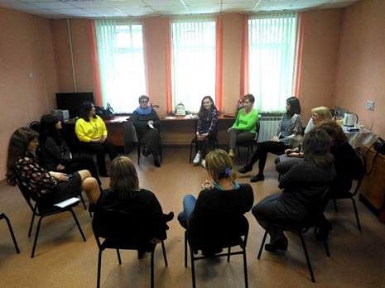
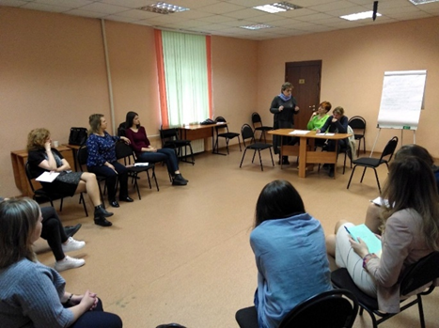
Семинары по медиации «Создание служб примирения» (МКУ «Жемчужина», «Тёплый дом», «Созвездие»)

Slide 10
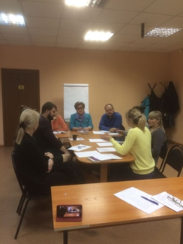
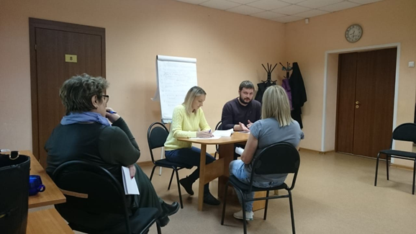
Семинар «Практическая медиация»
и «Ведение общественной конференции»

Slide 11
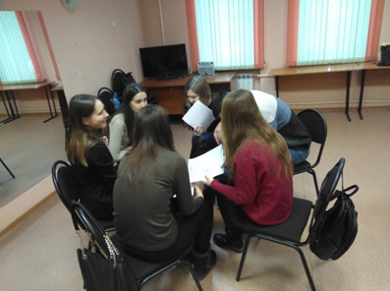
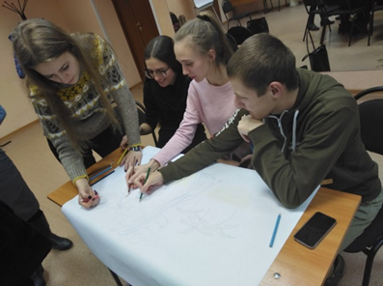
Семинар-практикум
«Методы работы с агрессией у подростков»
(Студенты 3 курса НГПУ)

Slide 12
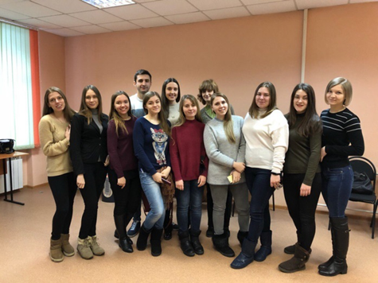
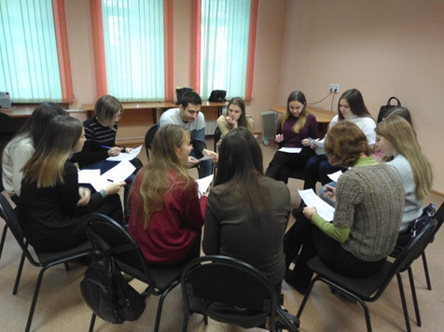
Семинар-практикум «Медиация в работе психолога»
(Студенты 5 курса СибАГС)

Slide 13
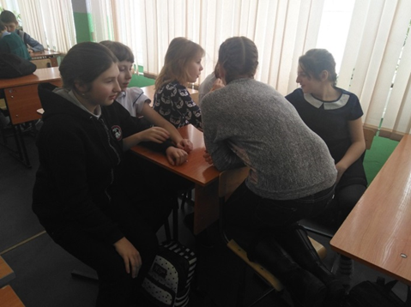
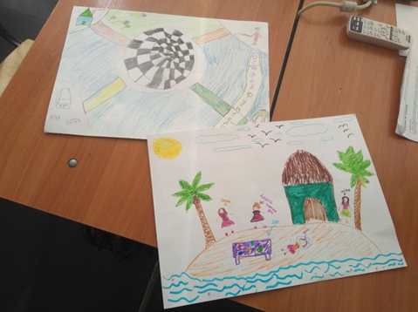
Медиация в школе.
Работа с конфликтами в 5 классе МБОУ СОШ № 51

Slide 14
Групповые мероприятия и заседания в рамках проекта
«Территориальная служба примирения»

Slide 15
Групповые мероприятия и заседания в рамках проекта
«Территориальная служба примирения»
№ | Обратились | Количество обращений | Количество участников
1 | Запрос от МКУ ГОМЦМП «Стратегия» | 1 | 25
2 | Запросы по работе со студентами от ВУЗов | 3 | 34
3 | Запросы от школ на работу со школьниками (тесты, тренинги) | 2 | 46
4 | Запросы от школ на проведение семинаров по медиации | 4 | 106
5 | Запрос от детских садов на проведение семинаров по медиации | 1 | 30
6 | Запрос от Правительства Новосибирской области на участие в мероприятиях по Защите детей и их прав | 5 | Более 100 человек
7 | Запрос на работу со специалистами центров для детей, оставшихся без опеки родителей | 2 | 23
Итог: |  | 18 | Более 300 человек

Slide 16
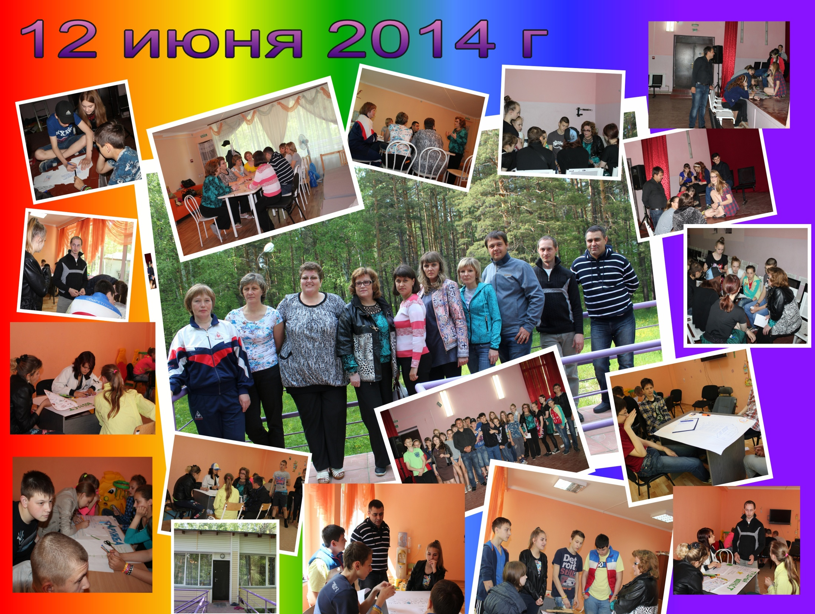

Slide 17
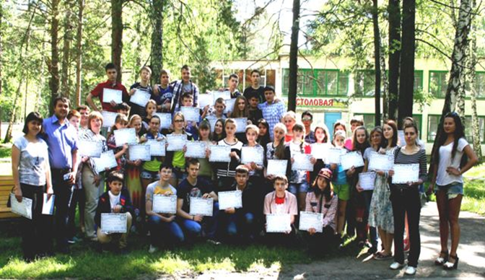
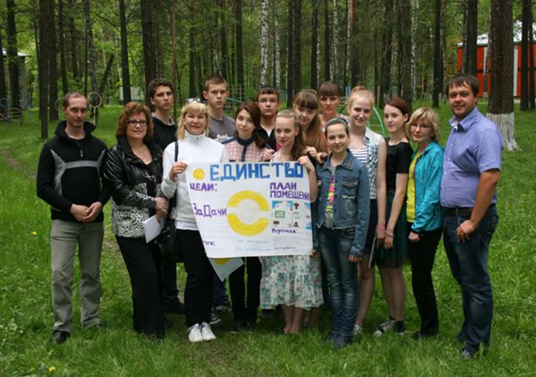

Slide 18
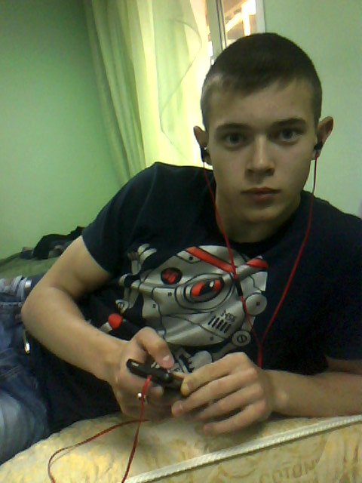
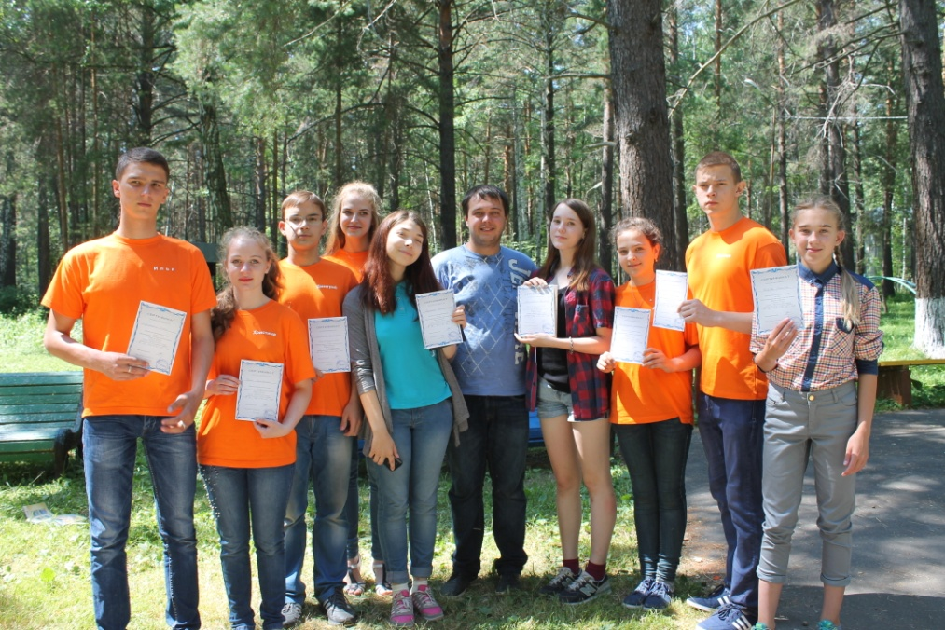
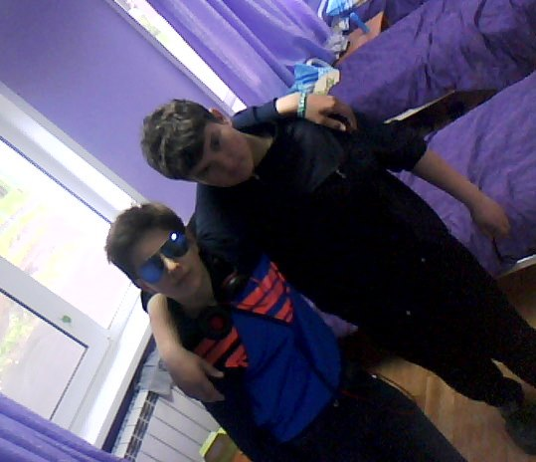
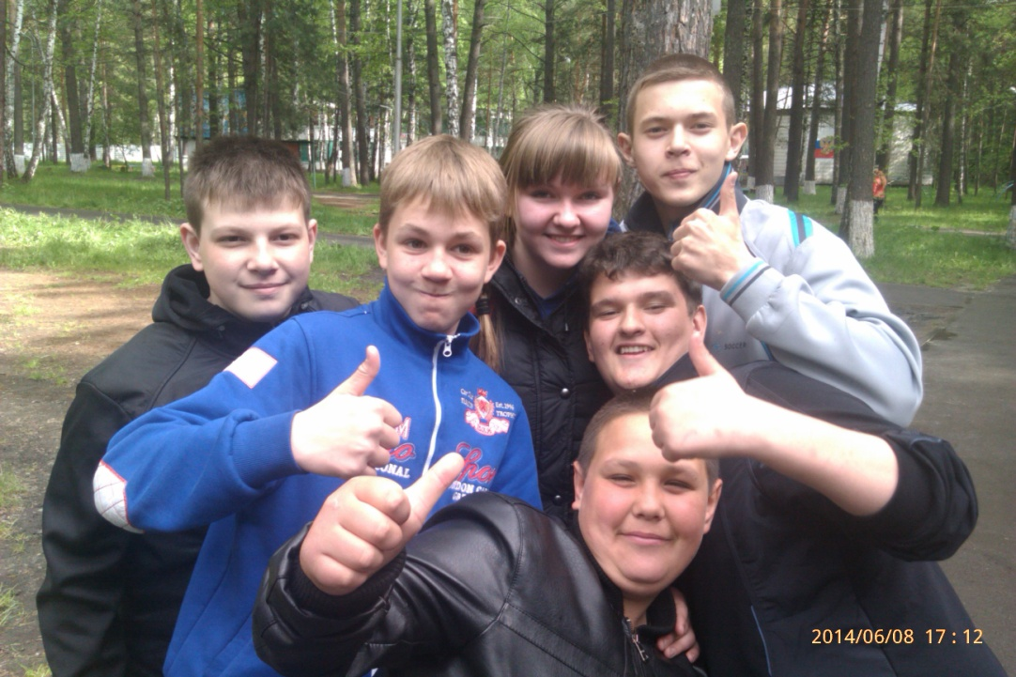
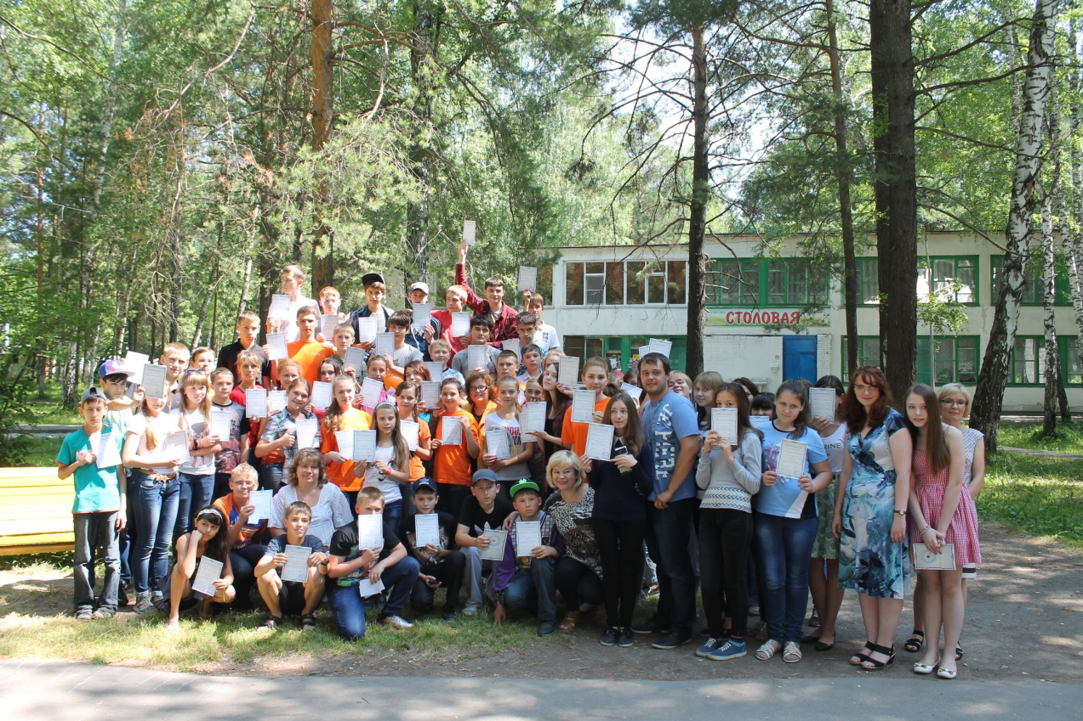

Slide 19
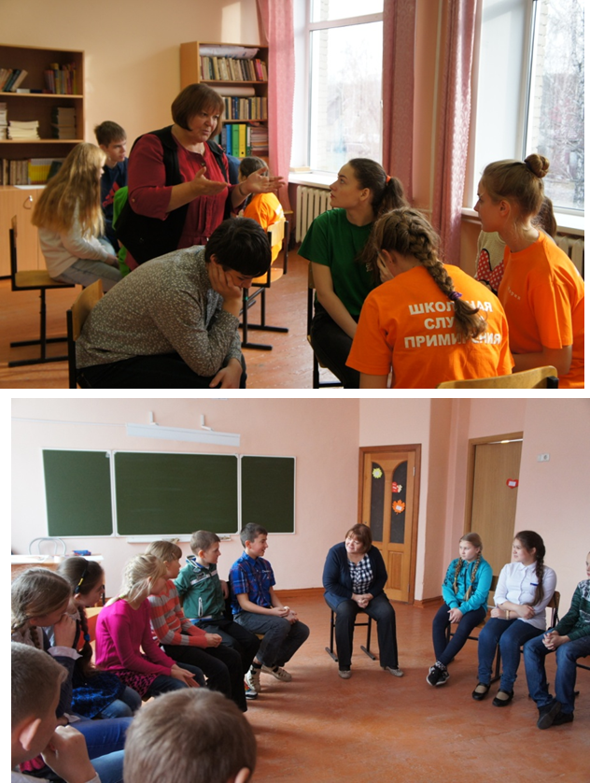
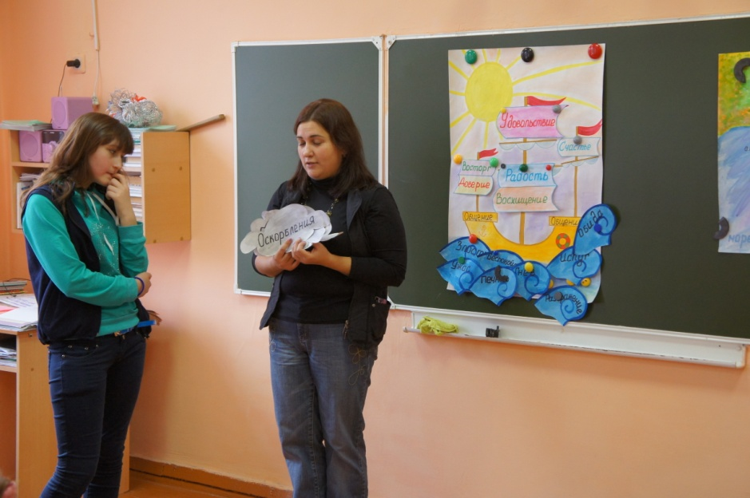
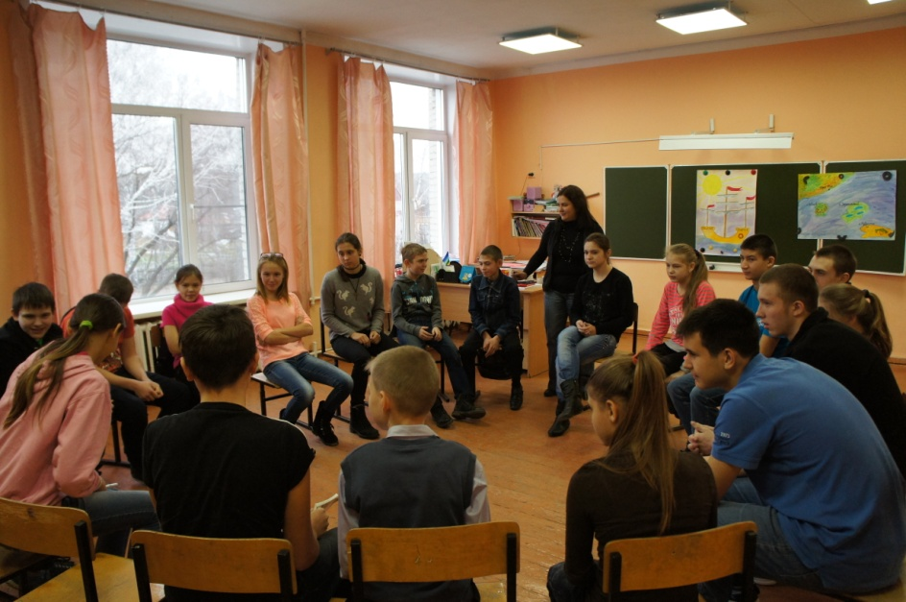

Slide 20
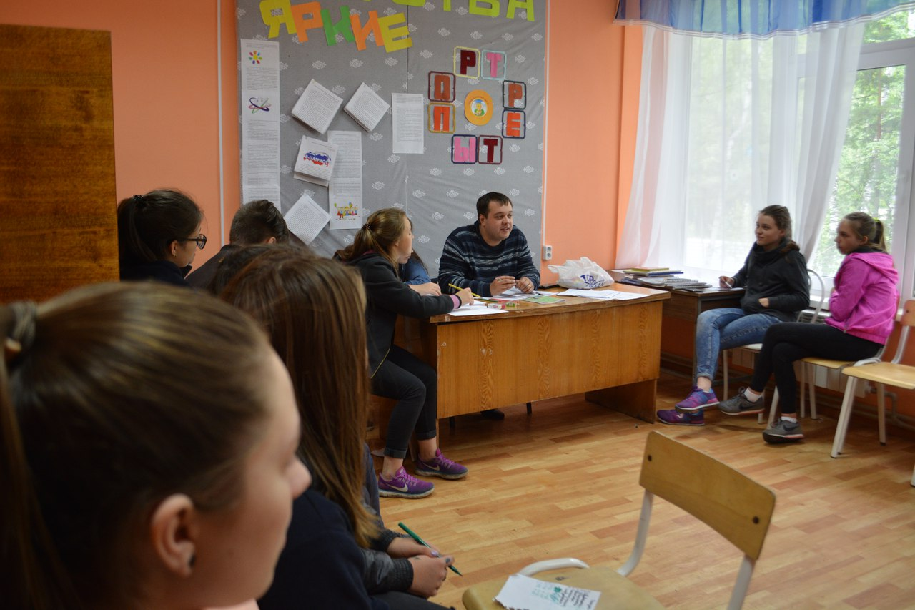

Slide 21
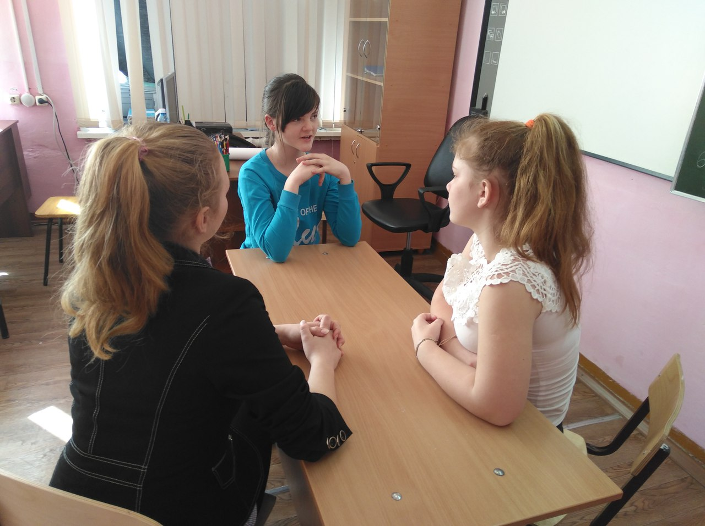

Slide 22
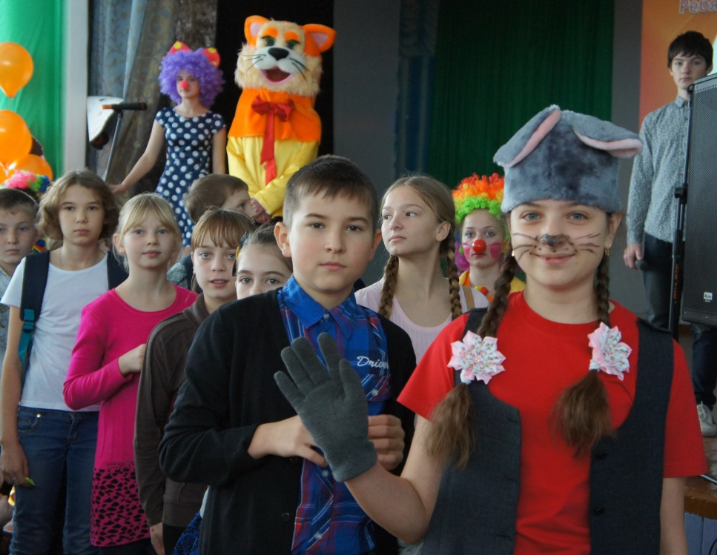
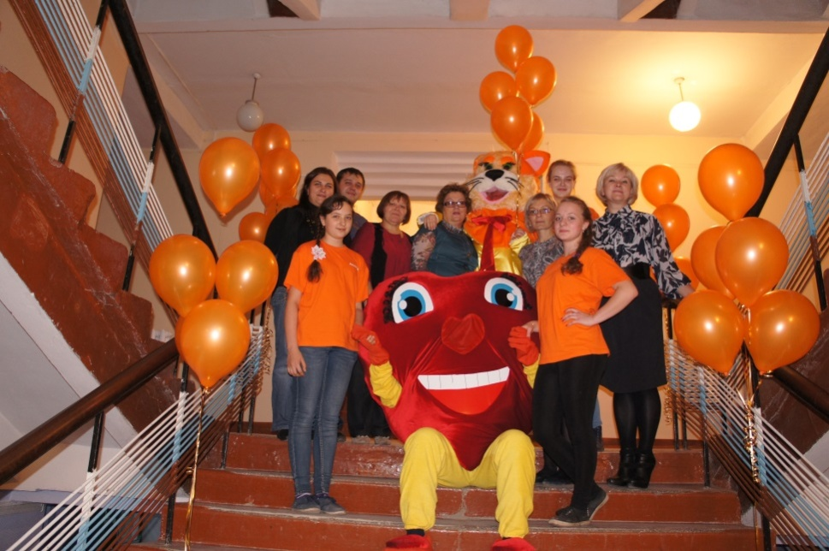
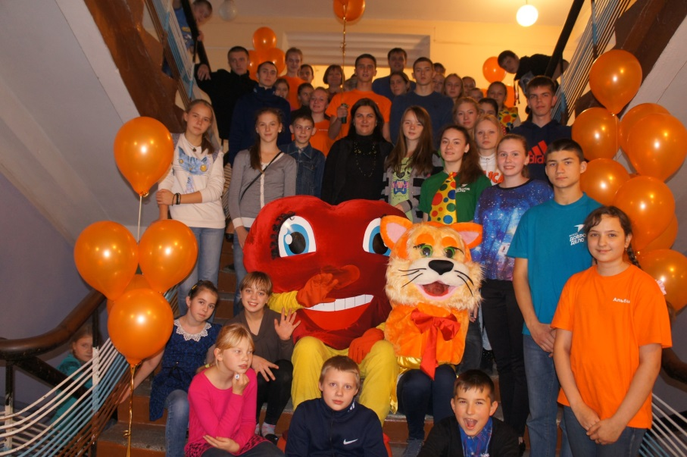

Slide 23
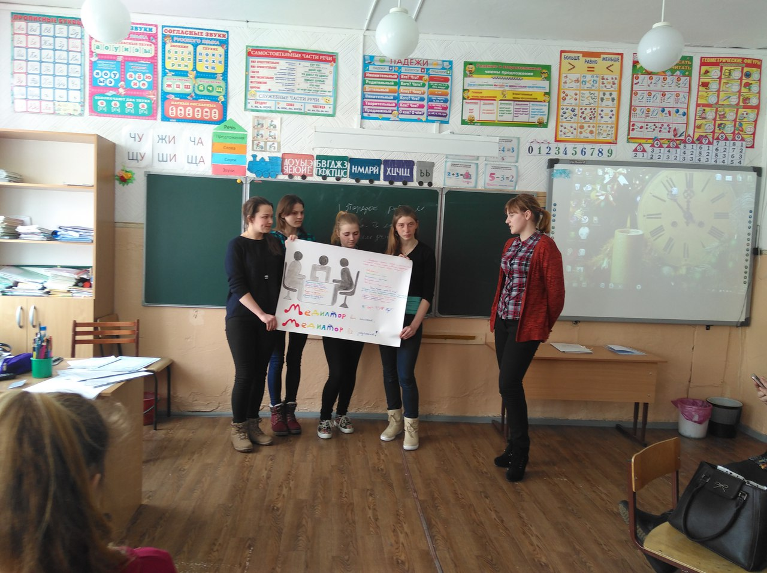

Slide 24
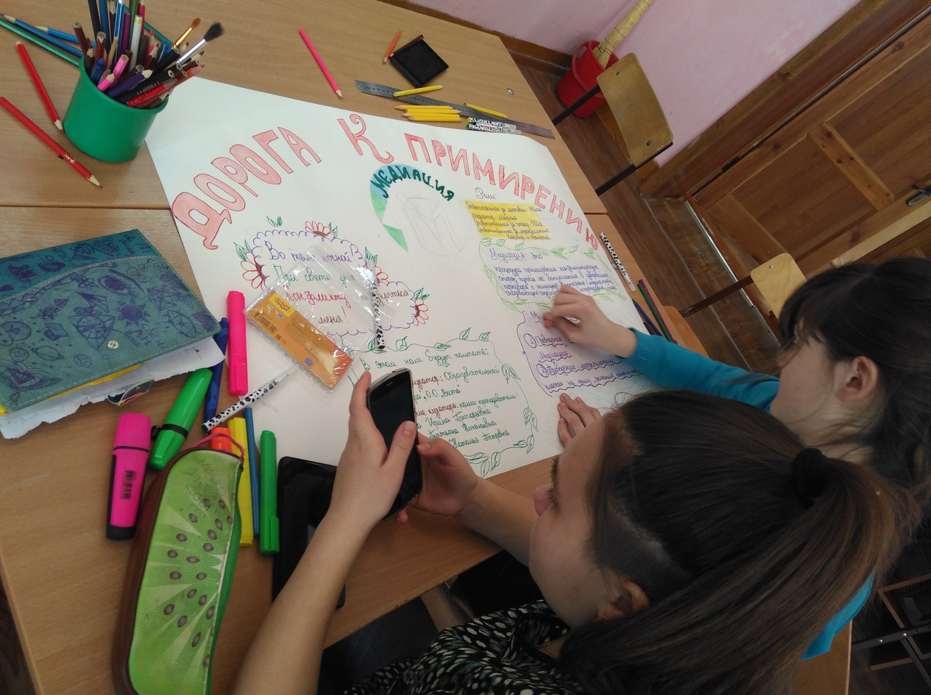

Slide 25
 | 2014 год | 2015 год (лето) | 2015 год (осень) | 2016 год (лето)
Охват | 50 школьников | 80 школьников | 60 школьников | 80 школьников
Районы | 6 районов: Новосибирский район, Краснозерский район, Карасукский район, Ордынский район, Заельцовский район, Сибирский кодетский корпус. | 11 районов: Коченево, Новосибирский район, Краснозерский район, Карасукский район, Ордынский район; город:Заельцовский, Калининский, Ленинский, Советский, Октябрьский, Первомайский. | Новосибирский район. | 10 районов: Коченево, Новосибирский район, Краснозерский район, Карасукский район, Ордынский район; город:Заельцовский, Калининский, Ленинский, Советский, Первомайский.

Slide 26
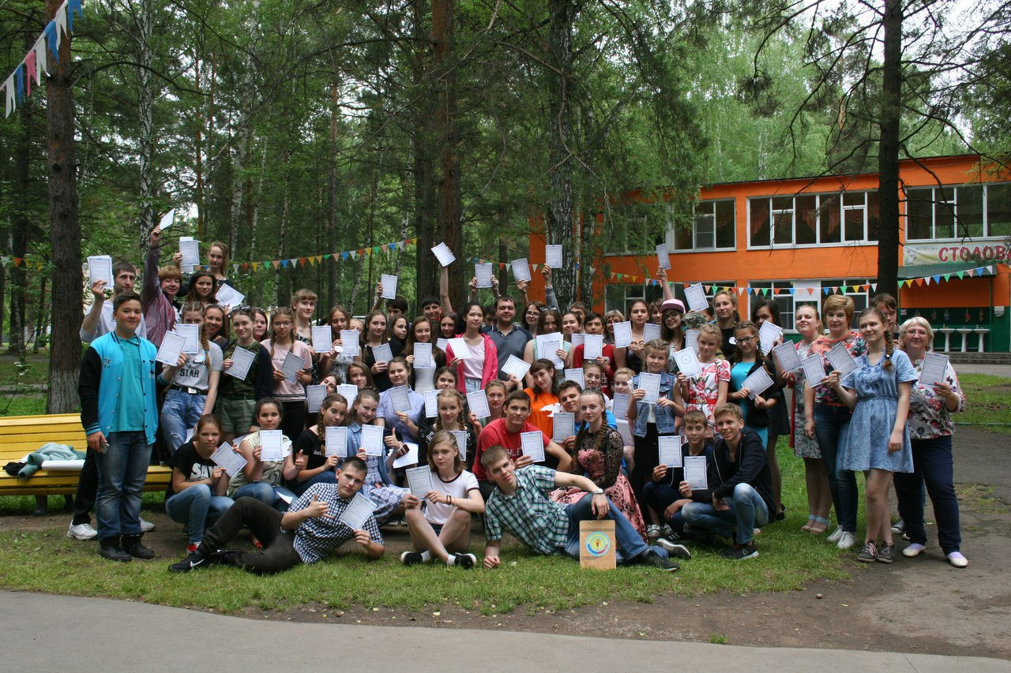

Slide 27
Мы сотрудничаем с:
ВУЗами, ССУЗами и учебными заведениями
отделом опеки и попечительства
отделом образования
следственным отделом
Комиссией по делам несовершеннолетних и защите их прав
районным судом
общественными организациями
центром социального обслуживания
АНО Образовательный центр профессионального развития «Сфера»
ФКУ Новосибирская воспитательная колония ГУФСИН
Департамент по социальной политике мэрии города Новосибирска

Slide 28
Вы можете обратиться к нам
по телефону:
225-98-11
или в социальных сетях
http://vk.com/vita_centr
Наш адрес:
630049 г. Новосибирск
ул. Красный проспект, 161/1

Slide 29
Благодарим за внимание!

